Slide 1
Політичний портрет
Індіри Ганді
Підготувала учениця
2 курсу фіз-мат класу
Доля Вікторія

Slide 2
План:
1.Біографія І.Ганді
2.Політика
3.Вбивство
4.Внесок

Slide 3
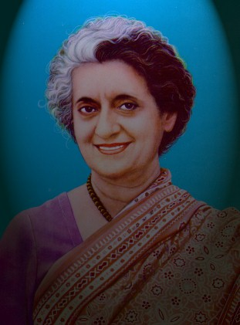
Індіра Ганді
(19 листопада 1917 -31 жовтня 1984)
Індіра вирізнялася тим, що завжди мала власну думку і ніколи не підпадала під будь-який вплив. Вона була дуже досвідченим і розумним державним діячем і істинним індійським націоналістом

Slide 4
Основні принципи політики:
1. Неучасть Індії у військових блоках підтримки миру і міжнародної співпраці;
2. Розвиток і зміцнення дружніх радянсько-індійських відносин;
3. Здійснення планового розвитку національних основ економіки;
4. Виступала із засудженням агресії США у В'єтнамі.

Slide 5
Проведення соціально-економічних реформ:
1.Націолізація банків і сис-ми загального страхування;
2.Поступова передача в руки держави експортної та імпортної торгівлі;
3.Організація кооперативної торгівлі товарами широкого вжитку;
4.Обмеження кількості монополій і концентрація економічної могутності;
5.Обмеження на міське землеволодіння;
6.Земельна реформа;
7.Скасування пенсій та привілеїв князів.

Slide 6
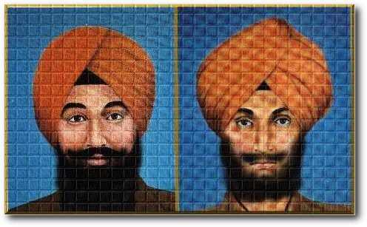
Вбивство прем'єр-міністру
«Сикхи присягнулися
помститися. Не проходило й дня, щоб вони не погрожували смертю прем'єр-міністру, її сину і внукам».
Беант Сингх і Сатвант Сингх

Slide 7
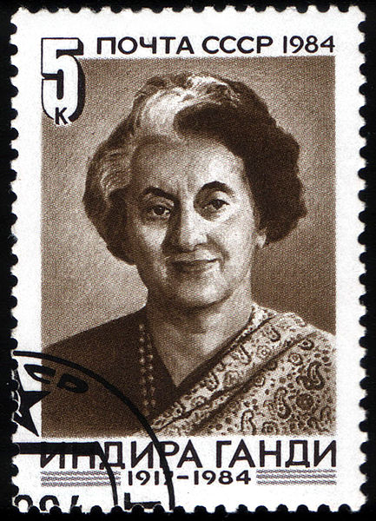
Поштова марка СРСР присвячена І. Ганді, 1984
В історію своєї країни Індіра Ганді увійшла не тільки як перша жінка, що очолювала протягом декількох років уряд Індії. Розумний і енергійний політик

Slide 8
Список використаної літератури:
1. http://uk.wikipedia.org/wiki
2.http://images.yandex.ua/yandsearch?tld=u
3.http://school.xvatit.com/index.php
4.Підручник із Всесвітньої літератури за 11 клас.

